Slide 1
EEE 0701 Introducción a Scratch
EEE
FPB2
IES Kursaal

Slide 2
Al Centro de Comunicaciones
Mientras Rhino conduce la moto con el mayor Tom, el resto del grupo se propone llegar al Centro de Telecomunicaciones, que está muy lejos.
Entre la espesura encuentran lo que parece un montón de chatarra y, al separar las plantas y trozos de metal, aparece el ROBOT E.U.G.E.N.I.O. (Engineer Urgency Genius Electronic Nice Intelligence Object).

Slide 3
Al Centro de Comunicaciones
El robot tiene un aspecto muy abrazable, como un oso, es grande y detrás tiene un módulo de transporte que puede dirigir.
-”Llévanos al Centro de Comunicaciones.”
-”¿Dónde está el Centro de Comunicaciones?”
- “Encima de la montaña…”
-”Mis circuitos de Inteligencia Artificial necesitan aprender… tienes que darme los pasos poco a poco…”

Slide 4
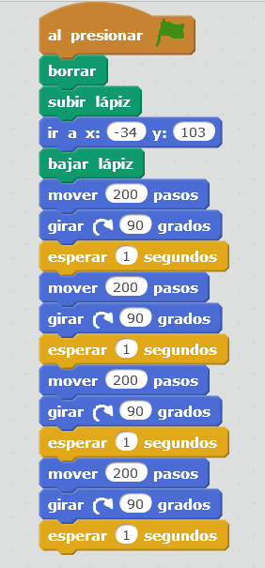
Al Centro de Comunicaciones
DIBUJAR UN CUADRADO

Slide 5
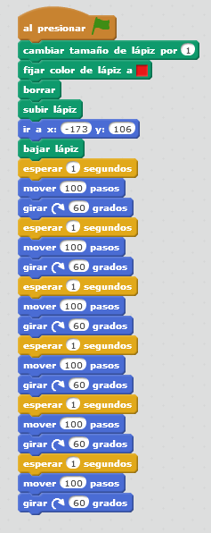
Al Centro de Comunicaciones
DESBLOQUEAR A EUGENIO
Eugenio, como los móviles, tiene un código de desbloqueo… El código es una forma que tiene 6 lados iguales… Un hexágono…

Slide 6
Al Centro de Comunicaciones
Los 4 viajaron cómodamente en el módulo de transporte de EUGENIO. Cuando llegaron, ordenaron a Eugenio que volviera a por Rhino.

Slide 7
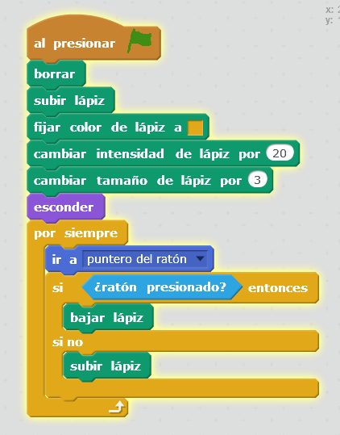
Al Centro de Comunicaciones
Paint con Scratch

